Slide 1
BÀI 4: KHÁI QUÁT
VỀ TẾ BÀO

Slide 2
NỘI DUNG BÀI HỌC
I. Học thuyết tế bào
II. Tế bào là đơn vị cấu trúc và chức năng của cơ thể sống

Slide 3
I. Học thuyết tế bào

Slide 4
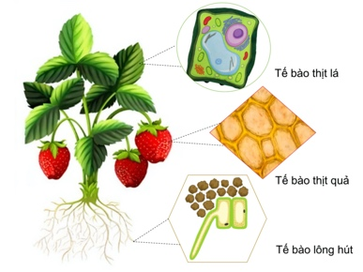
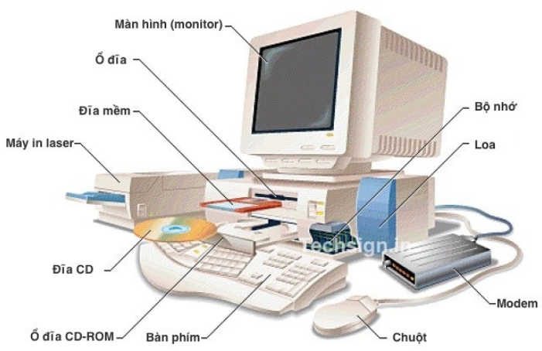
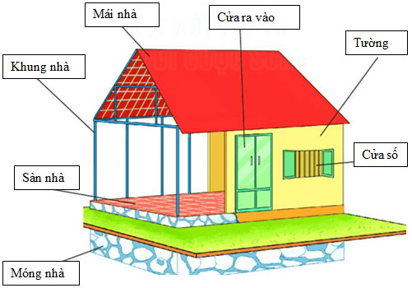
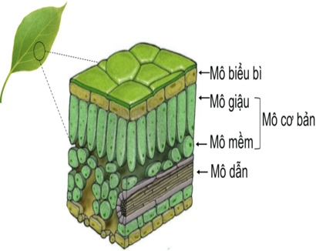
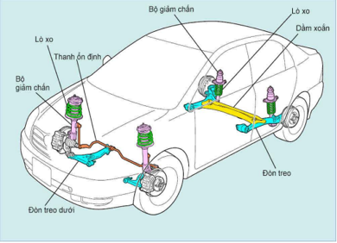
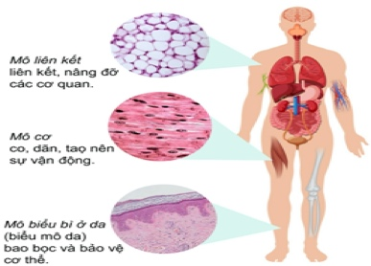
Trò chơi “Ai nhanh hơn”
Quan sát một số hình ảnh cấu tạo của cơ thể sinh vật, vật dụng,… và xác định đâu là tế bào?

Slide 5
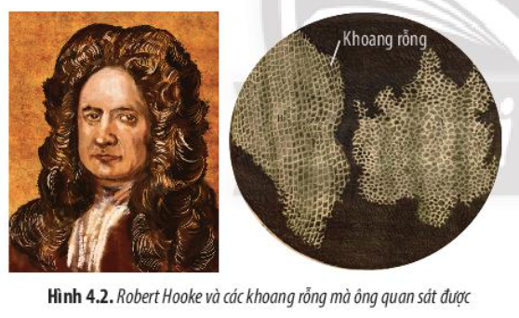
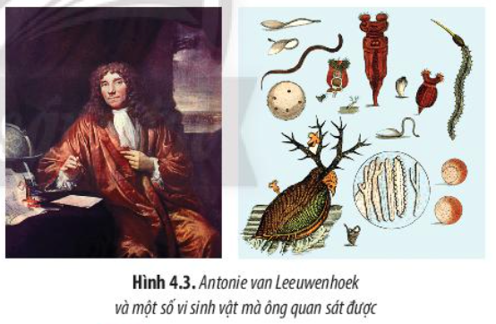
Trả lời câu hỏi
Các khoang rỗng nhỏ cấu tạo nên vỏ bản của cây sồi mà Robert Hooke phát hiện ra được gọi là gì?
Dựa vào đâu mà Schleiden và Schwann có thể đưa ra kết luận: “Mọi sinh vật sống đều được cấu tạo từ tế bào và các sản phẩm của tế bào”?
Sự ra đời của học thuyết tế bào có ý nghĩa gì đối với nghiên cứu sinh học?

Slide 6
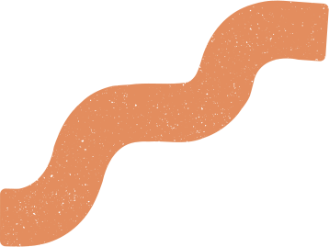
Robert Hooke sử dụng kính hiển vi quan sát các lát mỏng từ vỏ bần, ông đã quan sát thấy vỏ bần được cấu tạo bởi các khoang rỗng nhỏ.
Năm 1665
Antonie van Leeuwenhoek trở thành một trong những người đầu tiên mô tả các tế bào sống khi ông quan sát thấy nhiều loài nguyên sinh vật bơi trong một giọt nước ao.
Là người đầu tiên quan sát thấy vi khuẩn.
Năm 1674
Năm 1885
Rudolf Virchow báo cáo rằng tất cả các tế bào đều đến từ các tế bào đã tồn tại từ trước.

Slide 7
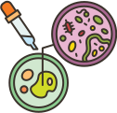
Dựa trên nghiên cứu của các nhà khoa học, học thuyết tế bào đã ra đời với những nội dung cơ bản sau:
Tất cả các sinh vật đều được cấu tạo từ tế bào.
Các tế bào là đơn vị cơ sở
của cơ thể sống.
Tất cả các tế bào được sinh ra từ các tế bào trước đó bằng cách phân chia tế bào.

Slide 8
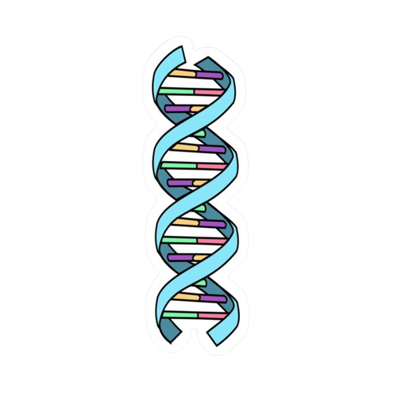
Trong nhiều năm tiếp theo, cùng với sự phát triển của kĩ thuật chế tạo kính hiển vi, sinh học phân tử,... các nhà khoa học đã đưa ra các kết luận mới để hoàn thiện học thuyết tế bào:
DNA là vật chất di truyền của tế bào, thành phần hoá học của các tế bào tương tự nhau, hoạt động sống của tế bào là sự phối hợp hoạt động của nhiều bào quan trong tế bào.

Slide 9
II. Tế bào là đơn vị cấu trúc và chức năng của cơ thể sống

Slide 10
Đọc thông tin phần II (SGK tr.20) để tìm hiểu đơn vị cấu trúc và chức năng của tế bào.
Hãy đưa ra các dẫn chứng để chứng minh tế bào là đơn vị nhỏ nhất có đầy đủ các đặc trưng cơ bản của sự sống.
Hãy cho biết điểm khác nhau giữa một sinh vật đơn bào và một tế bào trong cơ thể sinh vật đa bào.

Slide 11
Mọi sinh vật sống đều được cấu tạo từ tế bào, các hoạt động sống của cơ thể (chuyển hoá vật chất và năng lượng, sinh trưởng và phát triển, sinh sản,...) đều diễn ra trong tế bào.
Các sinh vật đơn bào dù chỉ được cấu tạo từ một tế bào nhưng vẫn đảm nhiệm chức năng của một cơ thể.
Đối với cơ thể sinh vật đa bào: các hoạt động sống của cơ thể là sự phối hợp hoạt động của các tế bào khác nhau.

Slide 12
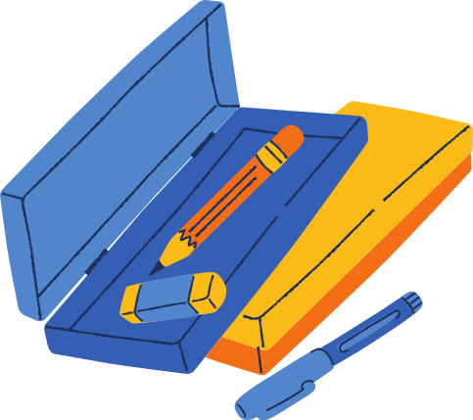
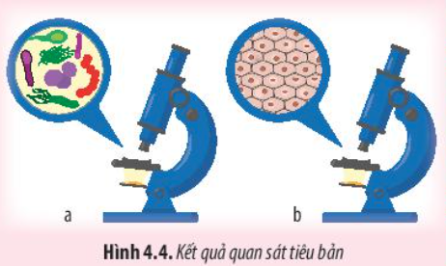
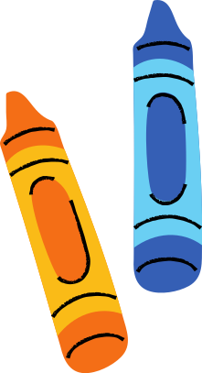
LUYỆN TẬP
Một bạn học sinh tiến hành quan sát hai mẫu tiêu bản bằng kính hiển vi quang học, kết quả quan sát như Hình 4.4. Hãy quan sát hình và cho biết:
1. Mẫu vật nào trong các mẫu vật: lát biểu mô ở động vật, một giọt nước ao, một giọt máu người phù hợp với mỗi tiêu bản bên. Giải thích.
2. Điểm giống và khác nhau của hai tiêu bản bên.

Slide 13
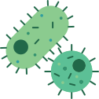
LUYỆN TẬP
Mẫu vật được quan sát ở hình (a) là một giọt nước ao, hình (b) là lát biểu mô ở động vật.
Giải thích:
Trong hình (a), các loài sinh vệt có hình dạng khác nhau, sống độc lập, có dạng đơn bào, có dạng hợp bào.
Trong hình (b), các tế bào có hình dạng giống nhau và có sự liên kết với nhau, do đó, các tế bào này thuộc cùng một mô.

Slide 14
LUYỆN TẬP
Giống nhau
Khác nhau
Các loài sinh vật trong giọt nước ao hay lát biểu mô ở động vật đều được cấu tạo từ tế bào.
Các loài sinh vật trong hình (a) khác nhau về hình dạng tế bào, sống độc lập.
Các tế bào trong hình (b) có hình dạng giống nhau và có sự liên kết với nhau.

Slide 15
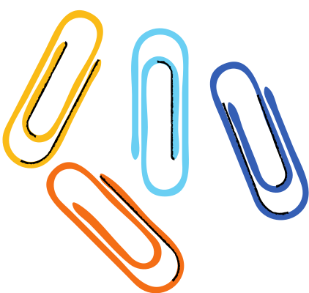
VẬN DỤNG
Em hãy đưa ra quan điểm cá nhân của mình về ý kiến sau: “Ở sinh vật đa bào, hoạt động sống của cơ thể là sự phối hợp của các tế bào cấu tạo nên cơ thể.” Đưa ra các dẫn chứng biện luận cho ý kiến của em.

Slide 16
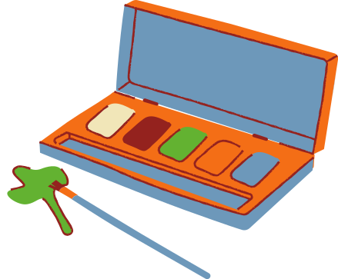
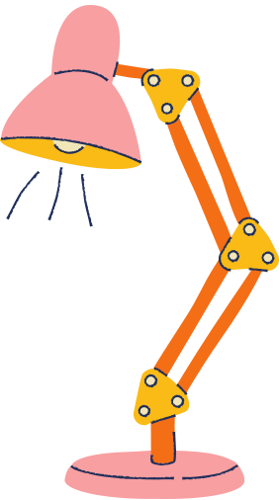
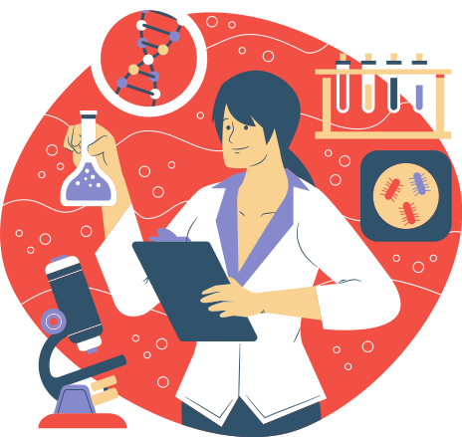
HƯỚNG DẪN VỀ NHÀ
Ôn lại kiến thức đã học.
Làm bài tập trong Sách bài tập Sinh học 10.
Đọc và tìm hiểu trước Bài 5: Các nguyên tố hóa học và nước.

Slide 17
XIN CHÀO TẠM BIỆT
VÀ HẸN GẶP LẠI!

